Slide 1
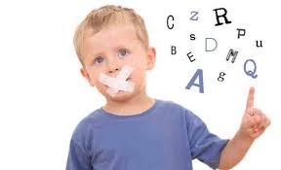
خصائص اضطرابات النطق (تطبيقات )
"
من اعداد :
بوقزولة سماح
بن دالي مصطفى شيماء
دعاس انفال
تحت اشراف الاستاذة : مصباح حنان
"

Slide 2
محتويات العرض
الفونتيك والفونولوجيا .....01
مخارج الاصوات وصفاتها عند الاسوياء..... 02
خصائص اضرابات النطق (الابدال التشويه الاضافة
الحذف .... 03
استنتاج خصائص اضطرابات النطق ... 04

Slide 3
بين الفونتيك والفونولوجيا :
الفونولوجيا | الفونتيك
phonologyمصلح أجنبي | phoneticsمصلح أجنبي
هو علم أصوات اللغة | هو علم أصوات الكلام
تدرس الفونيمات وهي العناصر المكونة للمعنى اللغوي يكون تحقيقها المادي بواسطة الصوت الفعلي أو النطق . | وظيفتها دراسة الأصوات المنطوقة بالفعل في الكلام من خلال النظر في أعضاءحركات النطق
تبحث في الأصوات من حيث وظائفها في اللغة ومن خلال اخضاع المادة الصوتية للتعقيد . مثل : حرف الكاف يوصف بأنه من أقصى الحنك مهموس لكن حين نطقه يختلف . | يعنى بدراسة الأصوات المنطوقة دون النظر إلى قيم هذه الاصوات ومعانيها في اللغة المعينة .

Slide 4
فيسيولوجيا النطق عند الانسان :
فيسيولوجيا
النطق عند
الانسان :

Slide 5
عملية الكلام عند الانسان العادي
تعتبر عملية الكلام عملية معقدة تشترك فيها عدة أجهزة عضوية وتمر بمراحل مختلفة فلا غنى عن جهاز على حساب الاخر انفصالا و استقلالا بل تشترك لانتاج عملية الكلام .
دراسة عملية انتاج الكلام SPECH PRODUCTION وما يتم من خلالها من معالجة لغوية تحول الفكرة العقلية للمتحدث الى نقطة منطوقة او مكتوبة فإن علما سيكولوجية اللغة يلجؤون لطرق غير مباشرة لدراستها اعتمادا على مصدرين هما : _أخطاء الكلام .
_عدم طلاقة الكلام
من الأجهزة العضوية التي تمر بها عملية الكلام : الجهاز السمعي , الجهاز النطقي , الجهاز العصبي
نخص بالحديث انطلاقا من اضرابات النطق من خلال مخارج الصوت الجهاز النطقي .

Slide 6
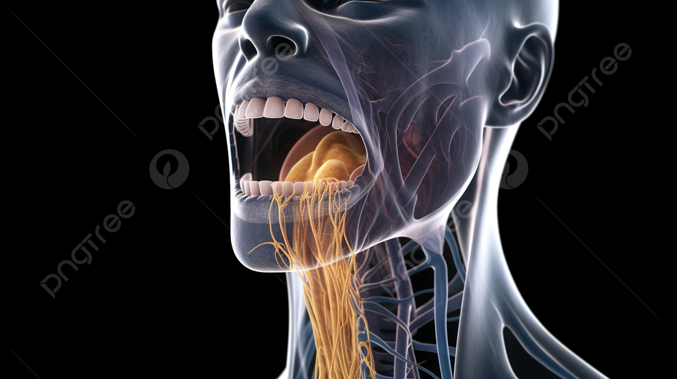
خصائص الإبدال والتشويه (الراء أنموذجا)
عنوان صغير

Slide 7
الخصائص النطقية السليمة للراء:
إن ما يميز هذا الصوت طبيعة انتاجه المتمثله في الحركة الاهتزازية الاستمرارية السريعة في طرف اللسان لتوليد خاصية التكرار وهذه الالية تحتاج الى مجهود عضلي ليس بسيطا الأمر الذي أدى الى وقوع الكثير من الاضطرابات النطقية وتأخر اكتسابه الى مرحلة ما بين أربع الى ستة سنوات. فخصائص الراء السليمة في اللغه العربيةهي أن ينتج هذا الصوت عند الشخص السليم من خلال حدوث السلسلة متوالية من الانغلاقات والانفتاحات لمجرى تيار الهواء يقوم بها عضو نطقي مرن وهو طرف اللسان في أثناء اتصالاته او ضرباته المتكررة السريعة في منطقة اللثة إذ يجب توفر عوامل ثلاث لانتاج الحرف بطريقة سليمة .

Slide 8
عنوان عريض
عوامل انتاج الراء بصورة سليمة
حجم التضييق المتشكل بسبب ارتفاع طرف اللسان.
.مرونة العضو النشط اللسان
درجة ضغط الهواء وشدته

Slide 9
02
عنوان صغير
منطقة اللثة وطرف اللسان وعملية الضرب المتكررة عند نطق الراء

Slide 10
قد ادت هذه الخصائص مجتمعة الى تأخر إنتاج هذا الصوت في مراحل اكتساب اللغة والى صعوبة اخراجه بصورة سليمة.
خصائص الاضطرابات النطقية لصوت الراء :
أ التشويه : هنا نقصد نطق صوت الراء المضطرب بشكل يقارب الصوت الاصلي غير انه لا يشبهه تماما فنجد

Slide 11
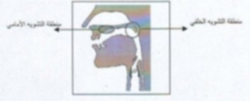
التشويه
التشويه الامامي
التشويه الخلفي
المنكفئ التقريبي
المنكفئ اللمسي

Slide 12
عنوان صغير
المنطقتين اللتين يحدث فيهما التشويه الامامي والخلفي

Slide 13
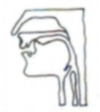
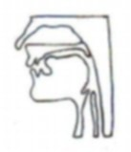
التشويه الأمامي :
التشويه الأمامي: بقاء الصوت الناتج في حدود منطقه اللثة وقد ينسحب الى الوراء قليلا فيدخل في منطقه الغار
من أصنافه :
المنكفئ اللمسي :انعكاف طرف اللسان الى الوراء وضرب باطنه الجزء الخلفي لمنطقة اللثة.
01
المنكفئ التقريبي انعكاف اللسان الى الوراء وعدم ضرب باطنه الجزء الخلفي للثه للاكتفاء بحد الاقتراب منه.
02

Slide 14
التشويه الخلفي :
نطق الراء من منطقة خلفية مع الميل الى عدم تكرار
ضربات اللسان حال النطق بها فتبدو كما لو كانت صوتا احتكاكيا يشبه صوت الغين وهذه الصورة من النطق غير مقبولة لخروجها عن خواص هذا الصوت وفيها شيء من التكلف والاصطناع وفي حقيقة الأمر فإن هذا النوع من النطق ليس تكلفا ولا اصناعا ولكنه ببساطة اضطراب نطقي .

Slide 15
فيسيولوجيا النطق عند الانسان :
الإبدال:
الإبدال

Slide 16
الإبدال: استبدال نطق صوت الراء إلى ثلاثة أصوات اخرى( اللام والغين والياء )وهذا النوع من الاضطراب النطقي في صوت الراء يلعب دورا مهما في تغيير دلالة الكلمات فاذا نطق المريض
(لمى بدلا من رمى) فان الكلمة تحولت من فعل الى اسم السؤال الان لماذا حدث التبديل مع هذه الاصوات تحديدا ؟ولماذا كانت أكبر نسبة تبديل في صوت اللام ؟نلاحظ الجدول الاتي يعرض الملامح المميزة والموضع النطقي ونسب التشابه والاختلاف في الخصائص الصوتية لكل من الصوت الهدف الراء والأصوات المبدل اليها اللام الغين الياء في الاضطراب النطقي ل الراء.

Slide 17
ي | ع | ل | ر | الملامح المميزة
- | + | + | + | صامت
+ | - | + | + | جوهري
- | - | + | + | أمامي
- | - | + | + | نطقي
+ | + | + | + | استمراري
+ | + | + | + | مجهور
- | - | + | - | جانبي
- | - | - | + | تكراري
غاري | لهوي | لثوي | لثوي | الموضع النطقي
3/6 | 3/6 | 7/2 |  | نسبة التشابه والاختلاف

Slide 18
يشترك مع الميم | يشترك مع العين | يشترك مع الام
يشترك الراء مع الميم: بالرغم من الاختلاف الواضح بين الصوتين الى أنه يحدث هذا النوع من الابدال وفسر الدكتور فارس هذا الابدال فقال :يحتاج الياء لكونه صوت لين انتقالي الى جهد عضلي أقل مما يحتاجه الراء مما يبرر عمليه الابدال. | يشترك الراء مع العين : يتم اكتساب صوت الغين وصوت الراء في المرحلة نفسها الا أن بعض المرضى يجدون أن تحقيق خاصية الاحتكاك في انتاج الغين أيسر من إحداث التكرار في طرف اللسان | يشترك الراء مع اللام في تقارب الخصائص النطقية للصوتين أثر في ارتفاع نسبة إبدال الراء لاما وكذلك يحتاج الراء الى جهد عضلي يعجز الطفل عن بذله مما يبرر ابدالها

Slide 19
omission
خصائص الحذف :
حذف لبعض الاصوات التي تتضمنها الكلمة .
النطق الجزئي للكلمة .

Slide 20
1
أو في وسط الكلمة : اكلت-الت او كت
يتمركز الحذف إما في أواخر الكلمة
دار _دا
يكثر بين الأطفال ذوي الإعاقات البسيطة أو المتوسطة
2
او في أول الكلمة مدرسة _درسة
يصيب الأطفال سريعي التحدث
3

Slide 21
اضطراب الجهاز العصبي .
في حال استمراره لبعد الطفولة يكون
دليلا على وجود :
4
يتميز الأطفال المصابين بالحذف بتعذر فهم كلامهم.
5
او عجز في أجهزة النطق
يميل المصابون لحذف أصوات معينة : ج . ش . ف . ر دون غيرها من الأصوات
6

Slide 22
الإضافة
addition
عنوان صغير

Slide 23
إضافة صوت أو أصوات أو مقاطع للكلمة
سصباح الخير
سسلام عليكم
قطات
مكمكتب

Slide 24
من أسباب الإضافة :
تسبب للطفل عملية كره الكلام لثقله وصعوبته
تشوهات على مستوى الجهاز الفمي
واحدة من الخصائص
التوتر والضغوط النفسية والخجل
المشاكل المرتبطة بالإدراك السمعي .

Slide 25
تطبيقات على صوت الراء
عنوان صغير

Slide 26
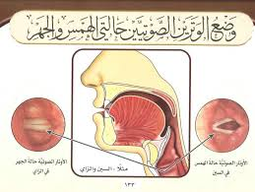
عنوان عريض
إن حذف فونيم الراء يعود نتيجة لعدم اهتزاز الوترين الصوتيين فيخرج صوت الراء دون صوت .

Slide 27
الأسئلة الموجهة للأخصائيين في الأرطوفونيا :
01
ما تعريفك لاضطرابات النطق والكلام ؟
02
ما أبرز الحلات التي تمر عليك؟
أي ما اكثر اضطراب يصيب المرضى ؟
03
ما العوامل المساهمة في هذه الاضطرابات
(عضوية ام نفسية ) .؟
04
كيف تشخصين الحالة ؟

Slide 28
05
هل توجد استبيانات تملأ من طرف الأهل ؟
من خلال مسيرتك المهنية هل توجد حالة بقيت عالقة غي ذهنك ؟ ولما هذه الحالة بالذات ؟
06
أريد منك أن تحي لنا عن أبرز الطرق العلاجية التي نجحت معك .
07

Slide 29
خصائص اضطرابات النطق :

Slide 30
تنتشر هذه الاضطرابات بين الأطفال الصغار في مرحلة الطفلولة المبكرة .
01
02
تختلف الاضرابات الخاصة بالأصوات من عمر زمني لآخر
03
أكثر الاضطرابات شيوعا هو الإبدال .
04
إذا بلغ الطفل السابعة ولازال يعاني الاضطراب وجب العلاج

Slide 31
05
تتفاوت الاضطرابات النطقية في درجتها .
تعددت أسباب اضطرابات النطق بين الأسباب العضوية والوظيفية الأدائية .
06
توجد حلول لعلاج هذه الاضطرابات .
07

Slide 32
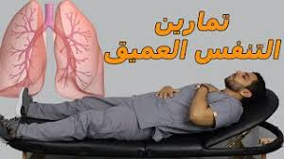
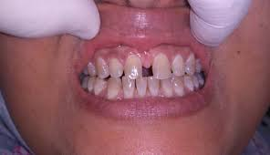
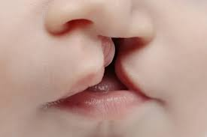

Slide 33
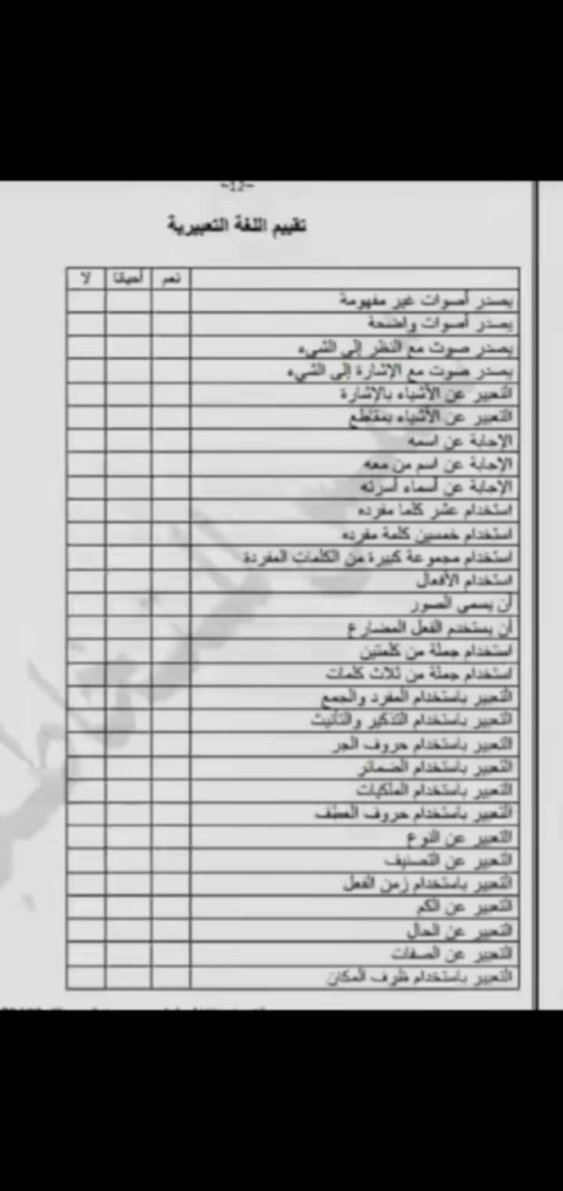

Slide 34
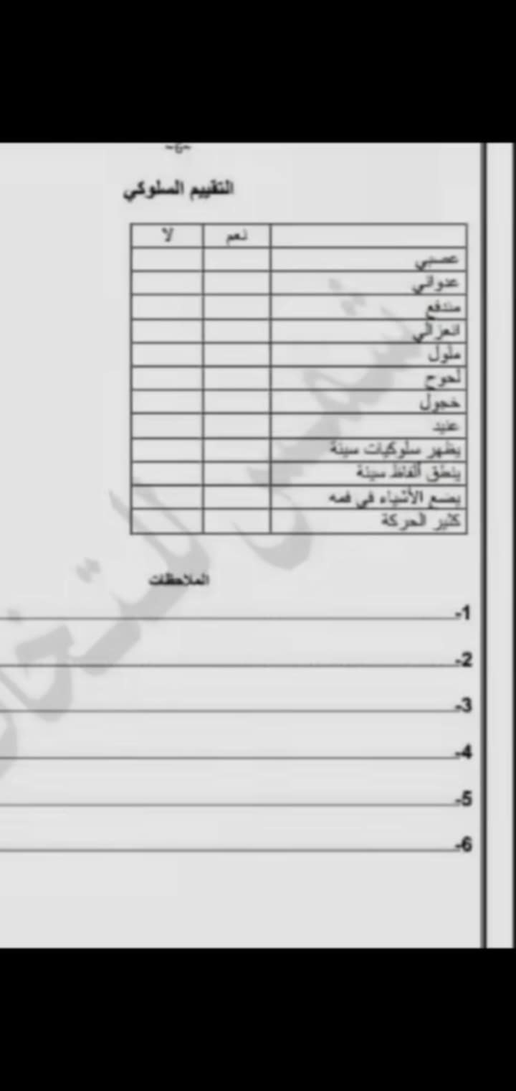
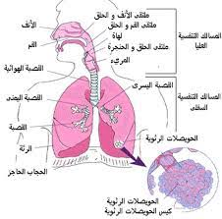
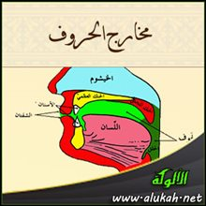

Slide 35
